Slide 1
Convenio Biblioteca Mineduc
SALA DE ESTUDIOS DONDE PUEDES LEER Y WI-FI PARA QUE PUEDAS NAVEGAR POR INTERNET.
PUEDES LLEVAR HASTA 3 LIBROS AL MISMO TIEMPO Y SU DEVOLUCIÓN DEBE SER ANTES DE 14 DIAS HÁBILES.
LA RENOVACIÓN ES CON 5 DIAS HÁBILES INFORMANDO POR CORREO ELECTRÓNICO, TELÉFONO O FACEBOOK.
POR CADA LIBRO ATRAZADO SE COBRARÁ UNA MULTA DE $100 PESOS DIARIOS.
Sede Santiago Centro

Slide 2
Convenio Universidad Mayor
40% De Descuento

Slide 3
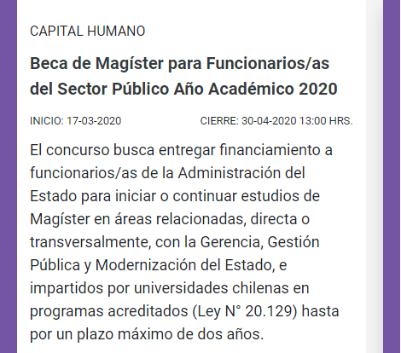
Convenio Colaboración ASFUNCO
Magister para Funcionarios Públicos
(Charla informativa marzo de cada año)
https://www.anid.cl/concursos/concurso/?id=296
CORREO CONTACTO: FENAEDUP@GMAIL.COM

Slide 4
Convenio Magister USACH (ANEF)
50% De Descuento
Pide tú Certificado de Descuento a tu Directorio Regional o Nacional

Slide 5
Convenio Magister USACH (ANEF)
https://www.postgradosudesantiago.cl/magister-en-gerencia-y-politicas-publicas/
SOLO 5 CUPOS ANUALES

Slide 6
Convenio Universidad – Instituto - (ANEF)
15% a un 20% De Descuento
Pide tú Certificado de Descuento a tu Directorio Regional o Nacional

Slide 7
Convenio Universidad – Instituto - (ANEF)
15% a un 25% De Descuento
Pide tú Certificado de Descuento a tu Directorio Regional o Nacional

Slide 8
Convenio Universidad – Instituto - (ANEF)
15% a un 20% De Descuento
Pide tú Certificado de Descuento a tu Directorio Regional o Nacional

Slide 9
Procedimiento del Uso del Convenio, ANEF
Los socios interesados en estudiar y HACER USO de este beneficio deben:
Si el beneficiario/a es carga y/o cónyuge:
Enviar un correo electrónico a su asociación, solicitando un certificado de socio ANEF: (INFO@ANEF.CL).
Indicar en el correo:
Nombre completo
RUT del socio(a)
Casa de estudio
Debe enviar
Nombre
RUT
Indicar el parentesco
Señalar casa de estudios
Si es de la casa de estudios la Universidad de los Lagos, debe agregar desde que año es socio(a)
Universidades - Institutos

Slide 10
Federación Nacional de Trabajadores Públicos de la Educación
Correo Electrónico CONSULTAS: anface@agenciaeducacion.cl
Web: www.fenaedup.cl
Director de Convenios y apoyo a Capacitación y Estudio: Jorge Bozo Godoy

